Slide 1

UỶ BAN NHÂN DÂN QUẬN LONG BIÊN
TRƯỜNG MẦM NON LONG BIÊN
LĨNH VỰC PHÁT TRIỂN NHẬN THỨC
HOẠT ĐỘNG NHẬN BIẾT
NHẬN BIẾT PHÂN BIỆT: ÔN HÌNH VUÔNG – HÌNH TRÒN
Lứa tuổi: 24- 36 tháng
Giáo viên: Đào Hằng Thuỷ

Slide 2

Trò chơi 1: Hãy chọn tôi

Slide 3
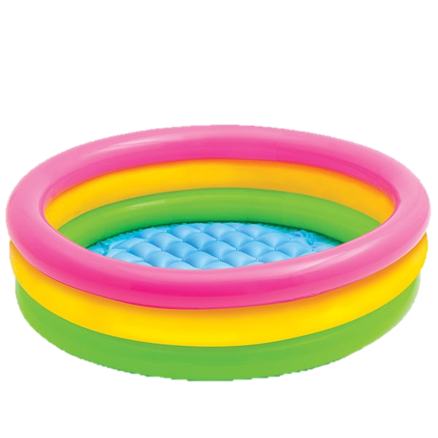
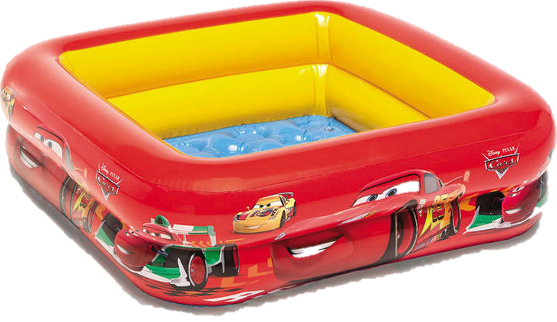

Bé hãy tích vào hình ảnh bể bơi
có dạng hình tròn nào

Slide 4
Bé hãy tích vào hình ảnh bể bơi
có dạng hình vuông nào

Slide 5
Trò chơi 2: Ai nhanh hơn

Slide 6
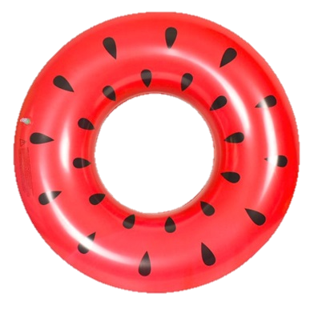
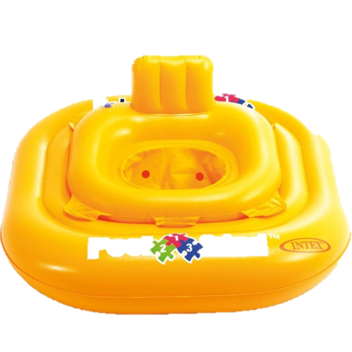
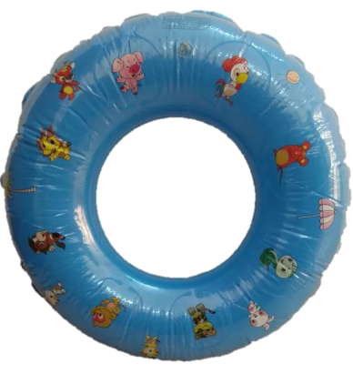
Bé hãy nối hình ảnh phao bơi có dạng hình vuông
về đúng ô hình vuông, phao bơi có dạng hình tròn về đúng ô hình tròn nhé

Slide 7
Trò chơi 3: Bé đi siêu thị

Slide 8
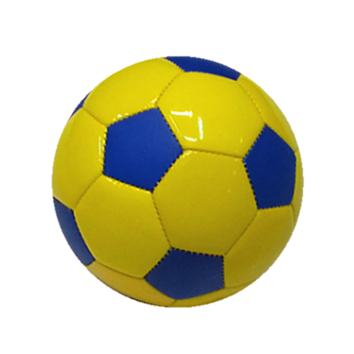
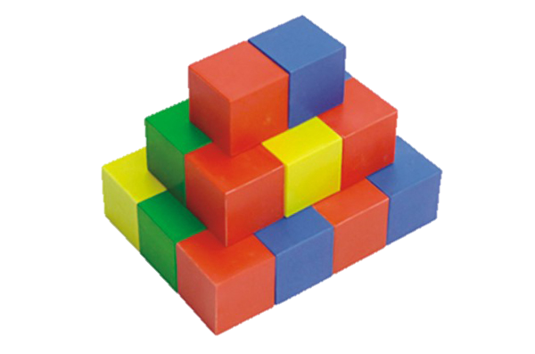
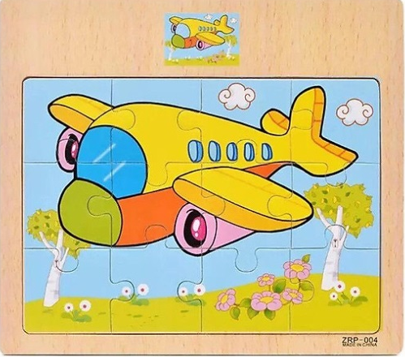
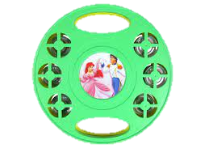
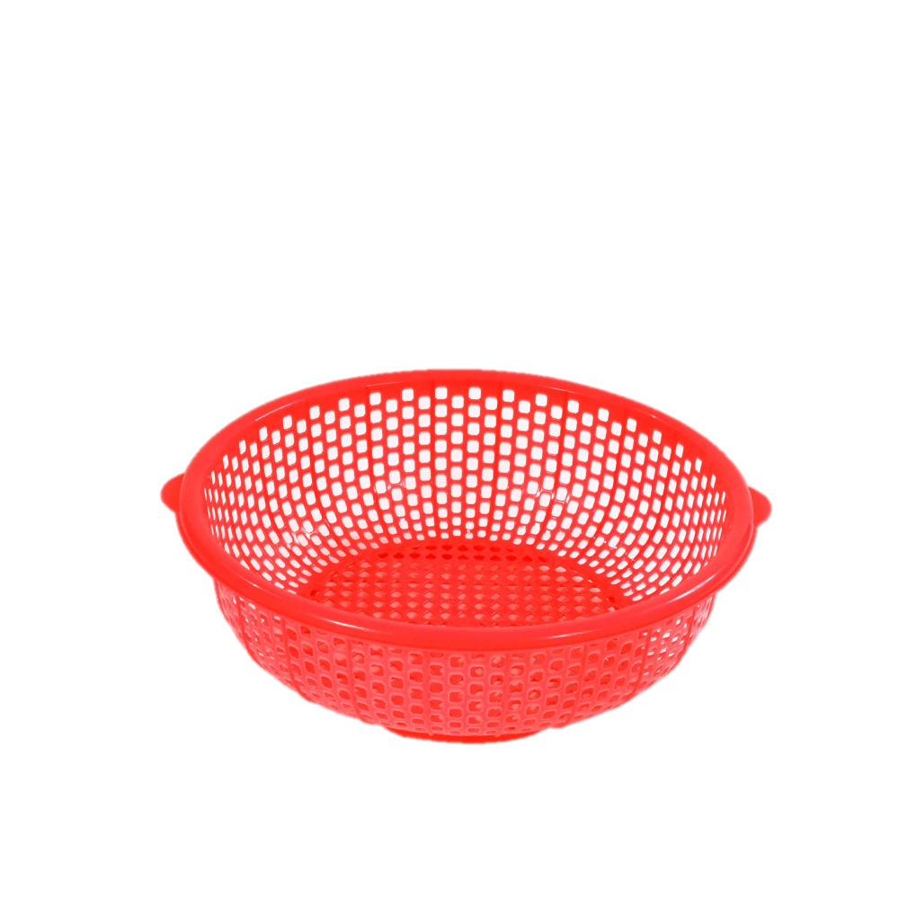
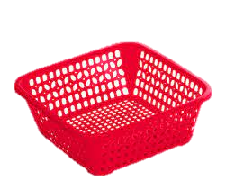
Bé hãy chọn đồ chơi có dạng hình vuông về rổ hình vuông, đồ chơi có dạng hình tròn về rổ hình tròn giúp cô nào

Slide 9
Tạm biệt và hẹn gặp lại

